Slide 1
Talking about future plans for the holidays
1st person plural in the present and preterite.
Direct object pronouns ‘los’ and ‘las’.
Y9 Spanish
Term 3.2 – Week 7 – Lesson 71
Amanda Izquierdo, Louise Caruso Artwork: Mark Davies
Date updated: 21/06/22
Notes:
Artwork by Mark Davies. All additional pictures selected are available under a Creative Commons license, no attribution required.
With thanks to Rachel Hawkes for her input on the lesson material.
Learning outcomes (lesson 1):
Consolidation of -amos, -emos, -imos in present.
Consolidation of -amos, -imos in preterite.
Consolidation of direct object pronouns ‘los’, ‘las’.
Consolidation of a a range of SSCs.
Word frequency (1 is the most frequent word in Spanish):
Revision of a range of KS3 vocabulary: probar [959]; invitar [820]; nadar [3605]; mostrar [330]; cenar [3087]; camiseta [4130]; gafas [>5000]; pelota [2270]; carretera [1718]; avión [1399]; campo² [342]; mundo [123]; bonito [891]; antiguo [446]; por todas partes [parte-92]; ahora mismo [81]
9.3.2.3: faltar [524]; cola [1867]; hambre [1262]; talla [4026]; sitio [477]; recuerdo [771]; restaurante [2636]; maravilloso [1526]; aire [401]; por supuesto [529]; sed [N/A]; México [N/A]; ese [35]; esa [35]; esos, esas [35]; gratis [>5000]; roto [>5000]
9.3.1.3: era [7]; eras [7]; escritor [864]; artista [817]; dueño [1239]; metro [798]; agradable [1997]; transporte [1400]; moderno [861]; posible [427]; popular [790]; normal [1000]; optimista [1025]; cierto[159]; buen [103]; gran [66]; mal [360]; único² [213]
Source: Davies, M. & Davies, K. (2018). A frequency dictionary of Spanish: Core vocabulary for learners (2nd ed.). Routledge: London
The frequency rankings for words that occur in this PowerPoint which have been previously introduced in NCELP resources are given in the NCELP SOW and in the resources that first introduced and formally re-visited those words.
For any other words that occur incidentally in this PowerPoint, frequency rankings will be provided in the notes field wherever possible.

Slide 2
¡Vacaciones!
Persona A lee su versión del texto. Persona B escucha y toma apuntes*. ¿Cuáles son las diferencias?
*apuntes = notes
hablar
gratis
camino
jefe
sed
sitio
Which other words did you need to change?
especial
Mañana vamos de viaje. ¡En este momento estoy preparando mis cosas! Cada año viajamos en avión al mismo país: México. Una parte de mi familia vive en un pueblo bastante antiguo en el norte. Es un lugar con paisajes preciosos. Normalmente pasamos unos días en el campo para ver las estrellas porque el aire en esa zona es muy limpio. A veces, si hace mal tiempo, por la noche podemos oír los ruidos de los animales. ¡Es normal! Pero me da miedo, es verdad.
Cuando estamos en el pueblo vamos de tiendas para comprar recuerdos. También pasamos tiempo en la plaza y hablamos con los vecinos, ¡la gente es muy simpática! Si tenemos hambre vamos a un restaurante muy famoso para cenar. ¡Debes hacer cola para entrar! Pero es genial porque conocemos al dueño y solemos recibir algo de comida sin pagar. ¡Le decimos gracias, claro!
En julio vamos a ver un espectáculo único. El artista es un buen escritor, muy conocido en el país. El transporte en el pueblo no es muy bueno, así que vamos a ir en bicicleta por una carretera tranquila.
gran
regalo
buen
bar
cierto
maravilloso
Italia
ahora mismo
por supuesto
raro
autor
popular
metro
comer
moderno
agradable
Notes:
OPTIONAL
Timing: 10 minutes Aims: i) to review the homework task set last week (9.3.2.6).
ii) to develop fluency in decoding by reading aloud the student versions. iii) to listen attentively, noting differences in the original text. iv) to make judgements about the replacements made by a peer, and engage in peer feedback. Procedure: 1. Student A reads his/her adapted HW text. 2. Student B follows along with the original and makes a note of any substituted words s/he hears (on his/her copy of the HW sheet)
3. Swap roles.
4. Compare and contrast the two versions. Scrutinise any differences and offer opinions about the correctness of the choices.
5. Move to the next slide, which has a possible answer version, using all of the viable words. Note: the HW task set a time limit and asked students to try to replace at least ten of the words, so it’s to be expected that they might not have got them all.
Frequency of unknown language:
apunte [4865]

Slide 3
¡Vacaciones!
Persona A lee su versión del texto. Persona B escucha y toma apuntes*. ¿Cuáles son las diferencias?
*apuntes = notes
hablar
gratis
sed
Which other words did you need to change?
gratis
camino
jefe
sitio
camino
jefe
sed
sitio
especial
Mañana vamos de viaje. ¡En este momento estoy preparando mis cosas! Cada año viajamos en avión al mismo país: México. Una parte de mi familia vive en un pueblo bastante antiguo en el norte. Es un lugar con paisajes preciosos. Normalmente pasamos unos días en el campo para ver las estrellas porque el aire en esa zona es muy limpio. A veces, si hace mal tiempo, por la noche podemos oír los ruidos de los animales. ¡Es normal! Pero me da miedo, es verdad.
Cuando estamos en el pueblo vamos de tiendas para comprar recuerdos. También pasamos tiempo en la plaza y hablamos con los vecinos, ¡la gente es muy simpática! Si tenemos hambre vamos a un restaurante muy famoso para cenar. ¡Debes hacer cola para entrar! Pero es genial porque conocemos al dueño y solemos recibir algo de comida sin pagar. ¡Le decimos gracias, claro!
En julio vamos a ver un espectáculo único. El artista es un buen escritor, muy conocido en el país. El transporte en el pueblo no es muy bueno, así que vamos a ir en bicicleta por una carretera tranquila.
especial
gran
gran
regalos
regalo
buen
buen
bar
bar
cierto
maravillosos
cierto
maravilloso
Italia
ahora mismo
Italia
ahora mismo
por supuesto
por supuesto
raro
raro
autor
autor
popular
popular
metro
metro
comer
o
comer
moderno
agradable
moderno
agradable
Notes:
OPTIONAL
Timing: 10 minutes Aims: i) to review the homework task set last week (9.3.2.6).
ii) to develop fluency in decoding by reading aloud the student versions. iii) to listen attentively, noting differences in the original text. iv) to make judgements about the replacements made by a peer, and engage in peer feedback. Procedure: 1. Student A reads his/her adapted HW text. 2. Student B follows along with the original and makes a note of any substituted words s/he hears (on his/her copy of the HW sheet)
3. Swap roles.
4. Compare and contrast the two versions. Scrutinise any differences and offer opinions about the correctness of the choices.
5. Move to the next slide, which has a possible answer version, using all of the viable words. Note: the HW task set a time limit and asked students to try to replace at least ten of the words, so it’s to be expected that they might not have got them all.
Frequency of unknown language:
apunte [4865]

Slide 4
¿Cuál es la palabra en español?
Vocabulario
leer
buen
mal
gran
posible
agradable
era
el/la artista
ese, esa
roto, rota
esos, esas
por supuesto
faltar
[artist]
Notes:
Timing: 3 minutes (slides 2-13)
Aim: To identify previously taught vocabulary
Procedure:
Students look at the picture or read the word in English and say out loud the corresponding word in Spanish from the list.
Teacher brings up the correct answer.
Note: this activity focuses on identification of vocabulary. The next activity (slide 14) requires students to recall the vocabulary themselves. Teachers might wish to use slides 2-13 as a lead in/recap ahead of the next activity. Alternatively, with a higher ability group, it may be preferable to go straight to slide 14.

Slide 5
¿Cuál es la palabra en español?
Vocabulario
leer
buen
mal
gran
posible
agradable
era
el/la artista
ese, esa
roto, rota
esos, esas
por supuesto
faltar
pleasant
Notes:
[2/12]

Slide 6
¿Cuál es la palabra en español?
Vocabulario
leer
buen
mal
gran
posible
agradable
era
el/la artista
ese, esa
roto, rota
esos, esas
por supuesto
faltar
[to miss, to be missing]
Notes:
[3/12]

Slide 7
¿Cuál es la palabra en español?
Vocabulario
leer
buen
mal
gran
posible
agradable
era
el/la artista
ese, esa
roto, rota
esos, esas
por supuesto
faltar
[good (before a noun)]
Notes:
[4/12]

Slide 8
¿Cuál es la palabra en español?
Vocabulario
leer
buen
mal
gran
posible
agradable
era
el/la artista
ese, esa
roto, rota
esos, esas
por supuesto
faltar
that
Notes:
[5/12]

Slide 9
¿Cuál es la palabra en español?
Vocabulario
leer
buen
mal
gran
posible
agradable
era
el/la artista
ese, esa
roto, rota
esos, esas
por supuesto
faltar
[broken]
Notes:
[6/12]

Slide 10
¿Cuál es la palabra en español?
Vocabulario
leer
buen
mal
gran
posible
agradable
era
el/la artista
ese, esa
roto, rota
esos, esas
por supuesto
faltar
[bad (before a noun)]
Notes:
[7/12]

Slide 11
¿Cuál es la palabra en español?
Vocabulario
leer
buen
mal
gran
posible
agradable
era
el/la artista
ese, esa
roto, rota
esos, esas
por supuesto
faltar
those
Notes:
[8/12]

Slide 12
¿Cuál es la palabra en español?
Vocabulario
leer
buen
mal
gran
posible
agradable
era
el/la artista
ese, esa
roto, rota
esos, esas
por supuesto
faltar
of course
Notes:
[9/12]

Slide 13
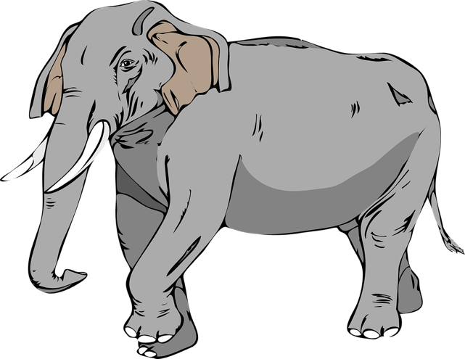
¿Cuál es la palabra en español?
Vocabulario
leer
buen
mal
gran
posible
agradable
era
el/la artista
ese, esa
roto, rota
esos, esas
por supuesto
faltar
[big (before a noun)]
Notes:
[10/12]

Slide 14
¿Cuál es la palabra en español?
Vocabulario
leer
buen
mal
gran
posible
agradable
era
el/la artista
ese, esa
roto, rota
esos, esas
por supuesto
faltar
I, s/he, it was (trait)
I, s/he, it used to be (trait)
Notes:
[11/12]

Slide 15
¿Cuál es la palabra en español?
Vocabulario
leer
buen
mal
gran
posible
agradable
era
el/la artista
ese, esa
roto, rota
esos, esas
por supuesto
faltar
Notes:
[12/12]

Slide 16
Ahora vamos a decir las palabras en español. Usa la palabra para ‘the’ si es un nombre.
hablar
buen
1
?
?
of course
por supuesto
7
good (before a noun)
2
gran
8
?
agradable
big (before a noun)
pleasant
?
3
mal
9
?
era
bad (before a noun)
I, s/he, it was (trait) | I, s/he, it used to be (trait)
?
?
4
faltar
10
ese, esa
to miss, to be missing
that
?
?
5
el/la artista
11
those
?
artist (m/f)
esos, esas
roto, rota
6
?
?
broken
12
possible
posible
Notes:
Timing: 3 minutes
Aim: to recall previously taught vocabulary
Procedure:
The teacher says the item number in Spanish. This can be done in any order, so can be useful for additional practice with numbers.
Students say the target Spanish word in chorus, with definite article if referring to a noun.
The teacher clicks on the pink text box to reveal the answer.
Further rounds could be done as a class or in pairs, with one partner saying a number and the other then saying the word. This could be done under time pressure to help automatisation (e.g. number of words that can be achieved in one minute by partner/team A vs partner/team B).

Slide 17
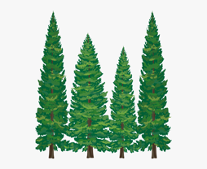
Lee cada frase. ¿Cuál es la palabra correcta para cada espacio en blanco? ¡Atención! Hay una opción falsa.
leer
nadar
Opciones
gafas
cenar
invitar
nadar
campo
bonito
por todas partes
pelota
mostrar
avión
1. En mis próximas vacaciones quiero _______ en el mar todos los días.
gafas
2. Debo comprar unas _______ de sol para proteger mis ojos.
avión
3. En agosto mis padres y yo viajamos en _______ a un lugar muy _______ en Francia.
bonito
cenar
4. Por las noches suelo _______ en restaurantes de comida tradicional.
5. Queremos pasar unos días en el ________. ¡Allí hay árboles y flores _________!
campo.
por todas partes!
6. No puedo olvidar mi _______ para jugar al fútbol con mis amigos.
pelota
7. Mi hermano va a _______ a un amigo a nuestro piso de vacaciones.
invitar
8. Quiero ________ a Nadia mis tiendas favoritas para comprar recuerdos.
mostrar
Notes:
Timing: 5 minutes
Aim: to recall previously taught vocabulary.
Procedure:
Students read each sentence and choose the most appropriate word for each gap from the list of options.
Teachers shows answers one by one encouraging an oral translation for each sentence.
Notes:
1. Note that grammatically some of the words will fit in two or more gaps. Students will also have to look at the meaning of each sentence in order to choose the right word.

Slide 18
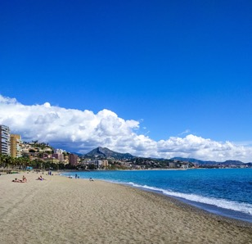
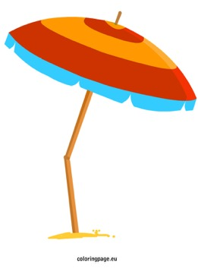
Aquí tienes un mensaje de Lucía. ¡Faltan letras! Escucha y completa con las letras que no están.
escuchar / escribir
El año pasado viajamos a 1) Mála _ _ . El primer día nadamos en la Playa de la 2) Mala _ _ _ ta, y después visitamos el 3) Casti_ _o de 4) _ _ bralfaro. Luego
5) co _ _ mos el autobús hasta La 6) Va _ _ ada para hacer compras.
ga
*pescado = fish
*chiringuito = beach bar
*alquilar = to rent
*sombrilla = beach umbrella
gue
ll
Gi
gi
gu
También pasamos unos días en 7) To_ _emolinos, en el Hotel La 8) Ba_ _a _ _ da. Disfrutamos mucho la zona de la 9) _ _ ri _ uela porque comimos mucho 10) pes _ _ do en los 11) _ _ irin _ _ _ tos. En la Playa 12) Ba _ _ ndi_ _o
13) al _ _ _ lamos unas 14) sombri_ _as para evitar el
15) da _ o del sol.
rr
rr
cu
Ca
h
ca
ch
gui
jo
ll
qui
ll
ñ
Notes:
Timing: 5 minutes
Aim: to identify a range of SSCs.
Procedure:
1. Students listen to the recording and try to write the missing letters.
2. The teacher shows the answers one by one.
3. Then, students in pairs read out the text, paying attention to the pronunciation of the SSCs.
Notes:
Note that a callout will appear at the end inclidung all of the unkonw words in this activity.
Transcript:
El año pasado viajamos a Málaga. El primer día nadamos en la Playa de la Malagueta y después visitamos el Castillo de Gibralfaro. Luego
cogimos el autobús hasta La Vaguada para hacer compras.
También pasamos unos días en Torremolinos, en el Hotel La Barracuda. Disfrutamos mucho la zona de la Carihuela porque comimos mucho pescado en los chiringuitos. En la Playa Bajondillo
alquilamos unas sombrillas para evitar el daño del sol.
Frequency of unknown vocabulary:
pescado [3449]; chiringuito [>5000]; alquilar [3786]; sombrilla [>5000]
Sources:
Photo of la Malagueta by Reiseuhu, taken from unsplash.com.

Slide 19
Talking about what ‘we’ do and did -er verbs in 1st person plural (preterite)
gramática
As you know, some Spanish infinitives end in –er.
The ending changes depending on who the verb refers to and when the action takes place.
To mean ‘we’ for events that happen (or are happening) in the present, remove the ‘-er’ and add ______ .
-emos
we run
we sell
corremos = ___________
vendemos = _______________
To mean ‘we’ for a completed action in the past, remove –er and add ______ .
-imos
we ran
we sold
corrimos = ___________
vendimos = ___________
Notes:
Timing: 1 minute
Aim: to recap 1st person plural in present (-emos) and preterite (-imos)
Procedure:
Go through the grammar explanation with students, revealing each new sentence on a mouse click.
Elicit the English translation for the Spanish examples.

Slide 20
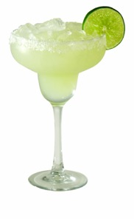
Lucía habla con sus amigos. Lee las frases y marca en la tabla. ¿Es la semana pasada o esta semana?
leer
*tareas de la casa = house chores
*recoger = to tidy up
 | La semana pasada | Esta semana
1. To drink margaritas.
2. To want to learn more.
3. To tidy up our bedrooms.
4. To offer help in the kitchen and the garden.
5. To eat tacos.
6. To convince our parents.
7. To watch Mexican films.
8. To promise them to do more house chores.
Mi hermano y yo convencimos a nuestros padres para ir de vacaciones a México.
Para celebrar la decisión, comimos tacos y bebimos margaritas, ¡sin alcohol!
'Margarita’ is a popular drink which generally contains tequila (a Mexican alcoholic drink) lime and orange juice, sugar and salt.
¡Les prometimos hacer más tareas de la casa*!
Recogemos* nuestras habitaciones y ofrecemos ayuda en la cocina y en el jardín.
Vemos películas mexicanas porque queremos aprender más sobre el país antes del viaje.
Notes:
Timing: 6 minutes
Aim: to contrast the 1st person plural present (-emos) and the 1st person plural preterite (-imos).
Procedure:
Students read the speach bubbles and try to understand the meaning.
Then, they read the sentences in English and tick the correct column. If the action happened in hte past, they have to tick the first column (“la semana pasada”), and if the action happens in the present they have to tick the second column (“esta semana”).
The teacher shows the answers one by one.
Notes:
Note that a callout will appear at the end explaining what a ’margartita’ is.
Students will know the words ‘recoger’ and ‘tarea’ but they won’t be familiar with the meanings of those words in this text. That’s why they are glossed.

Slide 21
Ahora habla Nadia. Escucha cada frase. ¿Es la semana pasada o esta semana? ¿Qué acción es en inglés?
escuchar
 | La semana pasada | Esta semana | ¿Qué acción? En inglés
1
We took a bus to go shopping to the city.
2
We travelled around the centre of the city to get sumer clothes.
3
We think it’s a good idea to visit an Italian island.
4
We read information about the history of the place.
5
We lost a bag with three t-shirts and some trousers.
6
We went back to shops to buy more things.
7
We sell old games to have more money for holidays.
8
We put the tickets in a safe place.
Notes:
Timing: 7 minutes
Aim: to differenciate between the 1st person plural present (-emos) and the 1st person plural preterite (-imos).
Procedure:
Students listen to each recording, paying attention to the verb ending.
They tick the correct colum: ‘la semana pasada’ if they hear ‘-imos’ and ‘esta semana’ if they hear ‘-emos’.
Then, they say the meaning of each sentence in English.
Teacher shows the answers one by one.
Transcript:
Cogimos un autobús para ir de compras a la ciudad.
Recorrimos el centro de la ciudad para conseguir ropa de verano.
Creemos que es buena idea visitar una isla italiana.
Leemos información sobre la historia del lugar.
Perdimos una bolsa con tres camisas y unos pantalones.
Volvimos a las tiendas para comprar más cosas.
Vendemos juegos viejos para tener más dinero para las vacaciones.
Ponemos los billetes en un sitio seguro.

Slide 22
Talking about present and past (completed) events: -ar & -ir verbs in 1st person plural
gramática
Remember that some Spanish infinitives end in –ar, others in –ir.
-amos
To mean ‘we’ in the present with an –ar verb remove the ‘-ar’ and add _______.
To mean ‘we’ in the present with an –ir verb remove the ‘-ir’ and add _______.
-imos
we swim
we sleep
nadamos = ___________
dormimos = ___________
The same verb endings are used for ‘we’ for events completed in the past!
we swam
we slept
nadamos = ___________
dormimos = ___________
Time markers (e.g. generalmente, ayer) will help you to know when the event takes place.
Generalmente nadamos por la mañana.
Normally we swim in the morning.
Ayer dormimos muchas horas.
Yesterday we slept many hours.
Notes:
Timing: 2 mins
Aim: to highlight the importance of time markers with differentiating between the 1st person plural (-amos/-imos) in the preterite and in the present tense.
Procedure:
Click to go through the explanation and examples.
Gaps are left to allow teachers to elicit the verb endings and Spanish sentences from students
Note: other known temporal adverbs could be elicited from students e.g. los lunes, cada día, cada lunes, generalmente, siempre, nunca, en este momento, el mes pasado, el primer día, hace + time. It may also be worth mentioning that some slight differences in temporal adverbial phrases can denote different time frames, for example ‘los lunes’ = on Mondays (present – habitual), ‘el lunes’ = on Monday (preterite – a specific moment in the past). Also, students may expect time markers such as ‘hoy’ to refer to the present when actually it is referring to action that happened earlier today, in the past.

Slide 23
Saying who or what receives the action using ‘los’ in object-first sentences
gramática
los
To mean ‘them’ referring to masculine objects in plural, use ____.
Buscamos unos regalos.
→ We look for some gifts.
→ We look for them.
Los buscamos.
las
To mean ‘them’ referring to feminine objects in plural, use ____.
Conseguimos unas camisetas.
→ We get some t-shirts.
¡Ojo! ‘Los’ and ‘las’ mean ‘the’ when it comes before a noun. and ‘them’ when they comes before a verb.
→ We get them.
Las conseguimos.
Notes:
Timing: 1 minute
Aim: to recap the direct object pronouns ‘los’ and ‘las’.
Procedure:
Click to bring up explanation and examples.
Elicit the English translation for the Spanish examples.

Slide 24
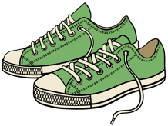
Daniel habla sobre unas cosas. ¿Qué objeto es? ¿Es en el presente o en el pasado?
leer
 |  | Presente | Pasado
1. Los compramos hace dos años en el mercado. | recuerdos (m) bolsas (f)
2. Las encontramos generalmente a buen precio. | gafas (f) zapatos (m)
3. Los invitamos la semana pasada a nuestro piso en la costa. | mi hermana y su amiga (f) mi hermano y su amigo (m)
4. Las encontramos siempre por todas partes. | tiendas (f) restaurantes (m)
5. Las pedimos normalmente a nuestros padres cuando estamos aburridos. | juegos (m) pelotas (f)
6. Los elegimos ayer para leer en la playa. | libros (m) revistas (f)
Notes:
Timing: 7 minutes
Aim:
to identify the tense of 1st person plural for –ar and –ir verbs by looking at the time expression.
to connect direct objects with the corresponding direct object pronouns according to gender.
Procedure:
1. Students read each phrase. First, they pay attention to the direct object pronoun and decide which noun is the correct one depending on its gender.
2. Secondly, students will look for the time expression to know whether the verb refers to the present or to the past.
3. Teacher shows answers one by one.
4. Students can be encouraged to provide an oral translation of each sentence.

Slide 25
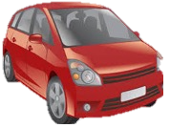
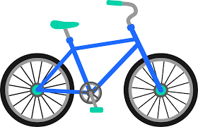
Escribimos y hablamos sobre varios objetos.
escribir / hablar / escuchar
Estudiante A y B escriben 5 frases en primera persona plural.
Debes elegir un objeto (A o B) y usar un pronombre: “los” o “las.
Primero, el estudiante A habla y el estudiante B escucha y marca en la tabla.
Luego, el estudiante B habla y el estudiante A escucha y marca en la tabla.
Finalmente, miramos las respuestas. ¿Están correctas?
Ejemplo:
Estudiante A
“Las usamos en vacaciones.”
Las usamos en vacaciones
 | A | B
1 | coches (m) | bicicletas (f)
Estudiante B
 | A | B | Presente | Pasado | Could be either
1
Notes:
[1/2]
Timing: 10 minutes
Aim:
to practise the connection between the direct object pronouns “los” and “las” and their posibble corresponding nouns depending on their gender.
to identify the tense of verbs in the 1st person plural.
Procedure:
Students work in pairs. Each of them writes 5 phrases. They must choose an option (A or B) and use a direct object pronoun (“los” or “las”). They must also use a verb in the 1st person plural.
Then, student A reads out their sentences to student B. Student B ticks the correct options on the grid.
After this, students swap roles.
Finally, students compare their phrases and their answers to see if they are correct.

Slide 26
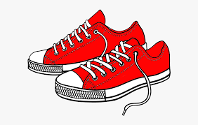
Elige un objeto y escribe 5 frases. Debes usar: - El pronombre “los” o “las”. - Un verbo en primera persona plural.
Ejemplo: “Los guardamos en una caja”
escribir / hablar / escuchar
Puedes usar estos verbos
llevar guardar romper usar comprar vender leer perder preferir encontrar pedir elegir dejar ver conseguir
 | A | B
1 | trenes (m) | bicicletas (f)
2 | gafas (f) | zapatos (m)
3 | libros (m) | revistas (f)
4 | pelotas (f) | juegos (m)
5 | fotos (f) | billetes (m)
Notes:
[2/2] SHOW DURING ACTIVITY

Slide 27
Tabla para imprimir
escribir / hablar / escuchar
 | A | B | Presente | Pasado | Could be either
1
2
3
4
5
 | A | B | Presente | Pasado | Could be either
1
2
3
4
5
Notes:
[3/3] PRINTABLE TABLE.

Slide 28
Talking about future plans for the holidays
Present tense for future
The verb ‘ir’ in all forms
‘Para’ as ‘for’ and ‘in order to’
Y9 Spanish
Term 3.2 – Week 7 – Lesson 72
Amanda Izquierdo, Louise Caruso Artwork: Mark Davies
Date updated: 21/06/22
Notes:
Artwork by Mark Davies. All additional pictures selected are available under a Creative Commons license, no attribution required.
Learning outcomes (lesson 1):
Consolidation of various SSCs
Consolidation of the use of present tense for future
Consolidation of all personal forms of the verb “ir”
Consolidation of the use of para as ‘for’ and ‘in order to’
Word frequency (1 is the most frequent word in Spanish):
Revision of a range of KS3 vocabulary: probar [959]; invitar [820]; nadar [3605]; mostrar [330]; cenar [3087]; camiseta [4130]; gafas [>5000]; pelota [2270]; carretera [1718]; avión [1399]; campo² [342]; mundo [123]; bonito [891]; antiguo [446]; por todas partes[ parte-92]; ahora mismo [81]
9.3.2.3: faltar [524]; cola [1867]; hambre [1262]; talla [4026]; sitio [477]; recuerdo [771]; restaurante [2636]; maravilloso [1526]; aire [401]; por supuesto [529]; sed [N/A]; México [N/A]; ese [35]; esa [35]; esos, esas [35]; gratis [>5000]; roto [>5000]
9.3.1.3: era [7]; eras [7]; escritor [864]; artista [817]; dueño [1239]; metro [798]; agradable [1997]; transporte [1400]; moderno [861]; posible [427]; popular [790]; normal [1000]; optimista [1025]; cierto[159]; buen [103]; gran [66]; mal [360]; único² [213]
Source: Davies, M. & Davies, K. (2018). A frequency dictionary of Spanish: Core vocabulary for learners (2nd ed.). Routledge: London
The frequency rankings for words that occur in this PowerPoint which have been previously introduced in NCELP resources are given in the NCELP SOW and in the resources that first introduced and formally re-visited those words.
For any other words that occur incidentally in this PowerPoint, frequency rankings will be provided in the notes field wherever possible.

Slide 29
Articulate! - Vocabulario
Escribe las palabras en español
hablar
thirst
certain, true
restaurant
queue
free
la sed
cierto, cierta
el restaurante
la cola
gratis
hunger
unique, only
owner (m)
modern
size
el hambre
único, única
el dueño
moderno, moderna
la talla
souvenir
wonderful, marvelous
air
normal
optimistic
el recuerdo
maravilloso, maravillosa
el aire
normal
optimista
transport
writer (f)
you were (trait) | you used to be
Mexico
popular
el transporte
la escritora
eras
México
popular
Notes:
Timing: 6 minutes [1/4]
Aim: Oral and written production of this week’s revisited vocabulary; circumlocution practice.
Procedure: 1. Explain to students that they are going to play a game of Articulate in Spanish in groups of 4. 2. First students make their own game cards by translating the words on this slide into Spanish (3 minutes).
3. Click to reveal answers.
4. Move to the next slide to present the oral part of the task.

Slide 30
Articulate! Un juego
Jugáis en grupos de cuatro.
Una pareja juega contra otra pareja.
El primer jugador elige una palabra de la lista.
Tiene que describir la palabra a su pareja sin decir la palabra.
Su pareja debe decir la palabra correcta.
La pareja con más palabras correctas gana.
Por ejemplo: moderno:
“Describe una idea o un producto que es nuevo.”
You can give your partner some clues:
”Empieza con la letra…”
“es un adjetivo/verbo/nombre”
Notes:
[1/3]
Timing: 6 minutes
Aim: Oral and written production of this week’s new and revisited vocabulary; circumlocution practice.
This task can be done with three levels of challenge:
High challenge: Students take a Spanish word and describe it in Spanish without the aid of additional clues.
Medium challenge: Students translate the printed English clues (slide 29) to their partner, who guesses the Spanish word.
Low challenge: Students can read the printed Spanish clues to their partner (slide 30), who guesses the Spanish word.
Procedure: 1. Students work in pairs together with another pair.
2. The first player in each pair chooses a word on the list and tries to describe it without using the word itself (use the example on the slide to demonstrate).
3. The listening player in each pair tries to guess which word on the list is being described. They can have two guesses at most! If the word is guessed correctly, it is crossed off the list and the team scores a point. The opposing team can police this!
4. Play passes to the listening player who now chooses a new word.
5. Students repeat steps 2-4 for a total of three minutes. The easiest words will be snapped up first, so the game gets harder as it goes on.
6. The team with the most points after 3 minutes is the winner.
Word frequency of unknown words (1 is the most frequent word in Spanish):
medio [395]

Slide 31
Articulate! English clues
hablar
la sed
You have it when you need to drink.
cierto, cierta
Another word for ‘true’.
el restaurante
You go to this place to have diner with your family or friends.
la cola
When you wait with other people, one behind the other.
gratis
It describes something that you don’t have to pay.
la hambre
You have it when you need to eat.
único, única
When there is only one.
el dueño
This words describes a person who has something, a house, a car, a bar...
moderno, moderna
Another word to describe something that is new.
la talla
When you buy clotes you look at this information to know if it’s big or small.
el recuerdo
Something that people have to remember the holidays.
maravilloso, maravillosa
Another word for great.
el aire
Where birds and planes can fly.
normal
It describes something that is not strange or something that happens everyday.
optimista
A person with a lot of hope that sees the glass half* empty.
*medio
el transporte
An example is the metro, or the train.
la escritora
A woman that writes books.
eras
Like ‘eres’ but in the past.
México
A country famous for the Day of the Dead.
popular
It describes something that a lot of people like.
Notes:
[3/4] For printing: clues in English

Slide 32
Articulate! Spanish clues
hablar
la sed
La tienes cuando necesitas beber.
cierto, cierta
Otra palabra para ‘verdadero’.
el restaurante
Vas a ese sitio para cenar con tu familia o amigos.
la cola
Cuando esperas con otras personas, una detrás de la otra.
gratis
Describe algo que no debes pagar.
el hambre
La tienes cuando necesitas comer.
único, única
Cuando solo hay uno.
el dueño
Esta palabra describe una persona que tiene algo: una casa, un coche, un bar...
moderno, moderna
Otra palabra para describir algo que es nuevo.
la talla
Cuando compras ropa miras esta información para saber si es grande o pequeña.
el recuerdo
Algo que compra la gente para acordarse de las vacaciones.
maravilloso, maravillosa
Otra palabra para ‘genial’.
el aire
Donde los pájaros y los aviones pueden volar.
normal
Describe algo que no es raro o una cosa que ocurre cada día.
optimista
Una persona con mucha esperanza, Ve el vaso medio* lleno.
*half
el transporte
Un ejemplo es el metro o el tren.
la escritora
Una mujer que escribe libros.
eras
Como ‘eres’ pero en el pasado
México
Un país famoso por el Día de Muertos
popular
Un adjetivo para describir algo que le gusta a mucha gente.
Notes:
[2/4] For printing: clues in Spanish

Slide 33
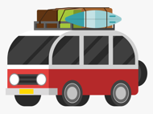
Ahora vas a leer tres frases. En cada frase falta una palabra. ¡Es la misma palabra para las tres frases! Elige la opción correcta.
leer
1. Necesito saber dónde está esa _______ antes de nuestro viaje.
camiseta
pelota
carretera
2. Quiere llevar su _______ favorita porque es perfecta para unas vacaciones en la playa.
3. Nunca te pones esta _______ porque no es de tu talla.
1. El próximo mes volamos a un lugar muy _______ en el sur de Francia.
raro
antiguo
bonito
2. El pueblo que visita siempre en junio es bastante _______ pero no es muy conocido.
3. La gente dice que este estadio es _______ porque lo abrieron hace muchos años.
1. Esta noche podemos ir a ese restaurante chino para _______ algo diferente.
probar
hacer
cenar
2. Siempre cocina arroz con pollo, pero hoy va a _______ un plato nuevo.
3. En España es normal _______ tarde, a las nueve de la noche.
Notes:
Timing: 4 minutes
Aim: to recall previously taught vocabulary.
Procedure:
1. Students read each set of 3 sentences, one by one. They have to decide which words from the box could fit in each gap. The objective is to find which is the word that fits in every gap.
2. Allow some time for students to come up with one option and click to reveal the answer.

Slide 34
Talking about actions in the future Present simple for future
gramática
Remember that sometimes, in Spanish, we use the present simple to talk about an action in the future.
Tomorrow we are going to have dinner at a restaurant.
Mañana cenamos en un restaurante.
We use the present simple in this way for future plans. In English, the present continuous is used instead.
Next month they are travelling by plane.
El próximo mes viajan en avión.
You can say ‘viajan’ and ‘van a viajar’ with the same meaning.
When the present simple is used to express future, we always use a temporal adverb to indicate future: mañana, el mes próximo, etc.
Notes:
Timing: 2 minutes
Aim: to revisit the use of the present simple to talk about future actions.
Procedure:
Click to go through the slide eliciting the English translation for the Spanish examples.
Notes:
Students can be told that Spanish does not allow the use of the present continuous for future plans (e.g. we can’t say “el mes próximo estoy viajando en avión”).

Slide 35
Daniel habla sobre las vacaciones. Las frases en inglés, ¿son correctas o incorrectas?
leer
La próxima semana hacemos un viaje por carretera. Generalmente usamos el transporte público, pero el próximo sábado mi tía conduce.
Pay attention to the temporal adverbs!
 | C | I
1. We travel together.
2. We are visiting different towns.
3. We try traditional dishes.
4. We are doing a road trip.
5. We are using public transport.
6. My aunt is driving.
7. I prepare my things.
8. I’m organising a bag.
9. We walk near the coast.
Mis tíos y yo a veces viajamos juntos.
Casi siempre visitamos pueblos diferentes y probamos platos tradicionales.
¡Normalmente preparo mis cosas el mismo día del viaje! Pero esta vez no. Mañana organizo una bolsa con ropa de playa porque el próximo domingo caminamos cerca de la costa por la tarde.
Notes:
Timing: 6 minutes
Aim: to understand how to translate the present simple for routine actions or for future depending on the temporal adverbs.
Procedure:
Students read the speech bubbles, paying particular attention to the verbs and the temporal adverbs.
Then, they read the sentences in English and decide whether they are correct or incorrect, depending on their translation.
Click to reveal the answers.
Notes:
Note that sentences are correct or incorrect only depending on the translation of the verbs in present tense in Spanish. If the verb appears in a sentence with a temporal adverb indicating future, the correct translation in English will be the present continuous. If, on the contrary, the verb appears in a sentence with a temporal adverb indicating a habit, the correct translation in English will be the present simple.

Slide 36
Talking about future plans Using the verb ‘ir’ [revisited]
gramática
Remember, to mean ‘to the’, use use ‘a la’ for singular feminine nouns and ‘al’ for singular masculine nouns.
voy
I go, am going = _____
you go, are going = _____
s/he or it goes, is going = _____
vas
va
To talk about what someone is going to do (future plans), use part of the verb ‘ir’ + a + infinitive:
Voy
a
descansar.
=
I am going to rest.
Vas
a
ir
=
You are going to go to the countryside.
al campo.
Va
a
ir
=
a la montaña.
S/he is going to go to the mountains.
Notes:
Timing: 1 minute
Aim:
To recap previously learnt singular persons of the verb ‘ir’.
To recap ir + a + infinitive to talk about future plans.
To recap al vs. a la for ‘to the’.
Procedure:
Read through the slide, eliciting the Spanish and translations.

Slide 37
Talking about intentions Using ‘para’ + infinitive
gramática
Remember that the word ‘para’ can mean ‘for’:
La pelota es para esos niños.
=
The ball is for those children.
‘Para’ can also mean ‘in order to’.
We often leave out the words ‘in order’ in spoken English.
Vas a ir al campo para caminar en el bosque.
I am going to go to the countryside (in order) to walk in the forest.
Va a aprender italiano para viajar a Italia.
S/he is going to learn Italian (in order) to travel to Italy.
When used in this way, ‘para’ is always followed by an infinitive.
Notes:
Timing: 1 minute
Aim:
To recap the meaning of ‘para’ as ‘for’ and ‘para + infinitive’ as ‘in order to’.
Procedure:
Read through the slide, eliciting the translations of the example sentences.

Slide 38
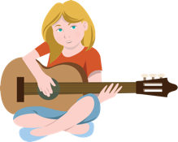
Talking about intentions Using ‘para’ + infinitive
gramática
Lee las frases. ¿Qué significa ‘para’ en cada frase (‘for’ or ‘in order to’)?
Elige la opción correcta y escribe quién es.
 |  | ‘for’ | ‘in order to’ | ¿Quién? (I, you, s/he)
1. | Va a llevar la guitarra para tocar y cantar con sus amigos.
2. | Voy a subir a la torre para ver el paisaje.
3. | ¿Cuándo vas a cocinar para toda la familia?
4. | Vas a diseñar un plan para nuestro viaje.
5. | Voy a comprar una pelota para jugar en playa.
6. | Va a buscar unos recuerdos para los abuelos.
s/he
I
you
you
I
s/he
Notes:
Timing: 5 minutes
Aim: to consolidate understanding of the verb ‘ir’ in singular persons and the meanings of ‘para’.
Procedure:
Students read the sentences and decide if ‘para’ will be translated as ‘for’ or ‘in order to’.
Then, students say which person the verb refers to.

Slide 39
Talking about future plans Using the verb ‘ir’ [revisited]
gramática
To talk about where someone goes (or is going), use the verb ‘ir’.
we go (or ‘we are going’)
vamos
you all go (or ‘you are all going’)
vais
they go (or ‘they are going’)
van
To talk about what someone is going to do (future plans), use a present tense form of the verb ‘ir’, followed by ___ + ___________.
a
infinitive
You all are going to invite friends.
Vais a invitar a amigos.
They are going to see an old building.
Van a ver un edificio antiguo.
Notes:
Timing: 1 minute
Aim: to recap the use of plural forms of ‘ir’ for habitual events in the present and the use of ir + a + infinitive for future plans (periphrastic future).
Procedure:
Click to go through the slide. Gaps are left to elicit answers from students.

Slide 40
escuchar
Nadia y Daniel hablan sobre los planes para las vacaciones. Escucha y escribe ‘I’, ‘you’ o ‘s/he’. Luego, elige la traducción de ‘para’ y completa la frase.
escuchar
 | we | you all | they
for | in order to | ¿Cómo termina la frase?
1
celebrate the last day of school.
2
a party.
3
the teacher.
4
get experience.
5
the flight to Mexico.
6
social media.
7
visit some cousins.
8
travel around the world.
Notes:
Timing: 6 min
Aim: to consolidate understanding of the verb ‘ir’ in singular persons and the meanings of ‘para’.
Procedure:
Students write 1-8 and sketch table headings above so that they can tick rather than write the options in English. Students listen to each sentence and identify the correct form of the verb ‘ir’
Students listen again and decide if ‘para’ means ‘for’ or ‘in order to’, depending on whether it is followed by an infinitive or not.
They also write, in English, the rest of the sentence that follows ‘para’.
Note: Some students may be able to complete both parts as they go.
Transcript:
Vamos a cenar a un restaurante para celebrar el último día de escuela.
Vais a la casa de unos amigos para una fiesta.
Vamos a comprar un regalo para la profesora.
Van a trabajar durante el verano para conseguir experiencia.
Vamos a recoger los billetes para el vuelo a México.
Vais a grabar vídeos del viaje para las redes sociales.
Van a un pueblo en Inglaterra para visitar a unos primos.
Van a organizar un viaje para recorrer el mundo.

Slide 41
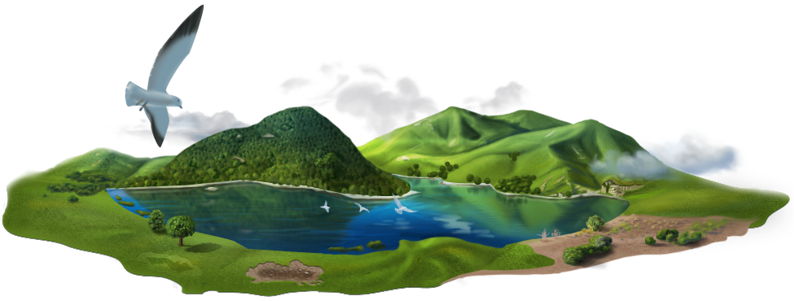
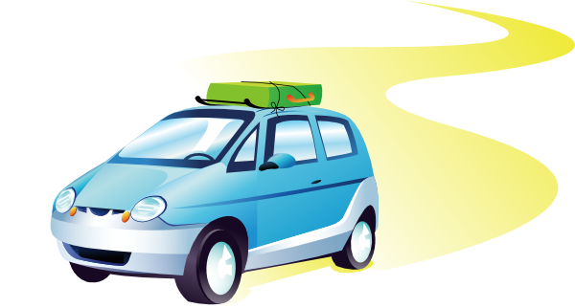
Lucía y Nadia hablan sobre las vacaciones. Lee y escribe cada verbo en el lugar correcto. Después escucha.
colocar voy, vas, etc en el espacio en blanco correcto
leer
¡La próxima semana mi familia y yo viajamos en avión
a Mallorca!
¡Qué suerte! Vosotros normalmente 1) vais
de vacaciones a una isla, ¿verdad?
Sí, solemos visitar islas porque a mi madre le encanta el mar y siempre 2) va a la playa para nadar. Yo 3) voy al campo con mi padre para montar en bicicleta. Tú 4) vas a ir a México este verano otra vez, ¿no?
¡Pues sí! El vuelo es en julio porque mi primo y yo 5) vamos a ir de viaje con el equipo de fútbol en junio. Durante ese tiempo, mis padres 6) van a hacer un viaje por carretera.
¡Qué buen plan! ¿Me invitas a ver un partido de
tu equipo un día?
¡Por supuesto!
Verbos
voy
vas
va
vamos
vais
van
______
_____
______
______
______
_____
Notes:
Timing: 7 minutes
Aim:
to practise the number agreement between the verb “ir” and its subject.
to see various grammar features studied in this lesson in context.
Procedure:
Students read the text and try to decide where each verb form should go depending on who the subject is.
Then they listen to the recording and check their answers.
Click to reveal the answers one by one.
The teacher can encourage students to give an oral translation of specific parts of the text
Transcript:
¡La próxima semana mi familia y yo viajamos en avión a Mallorca!
¡Qué suerte! Vosotros normalmente vais de vacaciones a una isla, ¿verdad?
Sí, solemos visitar islas porque a mi madre le encanta el mar y siempre va a la playa para nadar. Yo voy al campo con mi padre para montar en bicicleta. Tú vas a ir a México este verano otra vez, ¿no?
¡Pues sí! El vuelo es en julio porque mi primo y yo vamos a ir de viaje con el equipo de fútbol en junio. Durante ese tiempo, mis padres van a hacer un viaje por carretera.
¡Qué buen plan! ¿Me invitas a ver un partido de tu equipo un día?
¡Por supuesto!

Slide 42
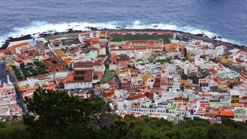
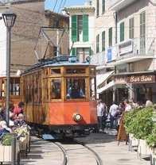
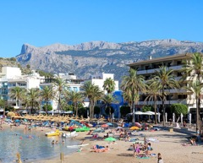
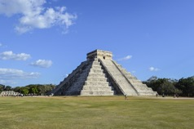
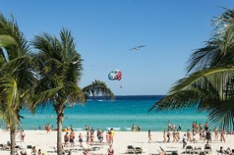
¿Dónde vas de vacaciones?
hablar
Garachico
En Tenerife voy de La Guancha a Garachico en coche porque no aguanto la guagua*.
1
2
3
*guagua = bus
En Mallorca vas de Sóller a Pollensa porque hay una playa maravillosa.
Tren y playa de Sóller
1
2
3
En Yucatán cata* los escamoles* en la costa y va a Cancún para ver especies acuáticas.
Pirámide y playa en Yucatán
*catar = to taste
*escamoles = ant eggs
1
2
3
Notes:
Timing: 3 mins
Aim: to practise a variety of SSCs.
Procedure:
The teacher first asks students to read the sentences and think about what they mean.
The teacher reads the texts aloud in fragments, eliciting the meanings from students.
Students then practise saying each sentence in pairs, at increasing speed.
The teacher can challenge students to listen to a native speaker read the sentences at three different speeds (1=slow; 3=very fast). Each time, students can be challenged to say it at the same speed.
Notes:
The teacher can explain that the word “guagua” is used to refer to a “bus” in Cuba, Puerto Rico, some other Caribbean countries and in the Canary Islands. However, in Chile or Argentina the word “guagua” means “baby”!
“Escamoles” are also known as “Mexican caviar”, a delicatessen consumed mainly in Mexico City.
The expression “¡guácala!” is widely used in some Latin American countries: El Salvador, Honduras, México and Dominican Republic (source: RAE Dictionary).
Sources:
Image of Garachico by srool, taken from Pixabay.
Image of Train of Soller by Medienservice, taken from Pixabay.
Image of Port of Soller by Medienservice, taken from Pixabay.
Image of the pyramid in Yucatan by darvinsantos, taken from Pixabay.
Image of a beach in Yucatan by EmilianDanaila, taken from Pixabay.
Frequency of unknown vocabulary:
guagua [>5000]; catar [>5000]; escamol [>5000]

Slide 43
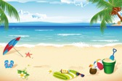
¿Qué vas a hacer en tus vacaciones?
hablar
Estudiante A elige una opción de cada columna. Luego, dice la frase en español.
Estudiante B escucha. Debe decir la combinación de números correcta.
Ejemplo:
Voy a viajar a otra ciudad para pasar tiempo con mis amigos.
¡Es 1 – 2 – 3!
Estudiante A
Estudiante B
1
I’m going to
1
[go to the beach]
1
[a music concert]
2
You are going to
2
[travel to another city]
para
2
[enjoy the sun]
3
S/he is going to
3
[buy some tickets]
3
[spend time with my friends]
Notes:
Timing: 8 minutes
Aim:
to practise the use of the verb ‘ir’ in all persons.
to practise the use of ‘para’ with both meanings (as ‘for’ and ‘in order to’).
Procedure:
Students work in pairs. Student A chooses one option from each column and creates a sentence.
Student B listens and tries to ‘decode’ the sentence. Then, student B needs to say which was the combination of numbers used by student A.
Then, we swap roles.
Notes:
1. This game can also be played the other way around: student A can give a series of numbers to student B for them to say a sentence.

Slide 44
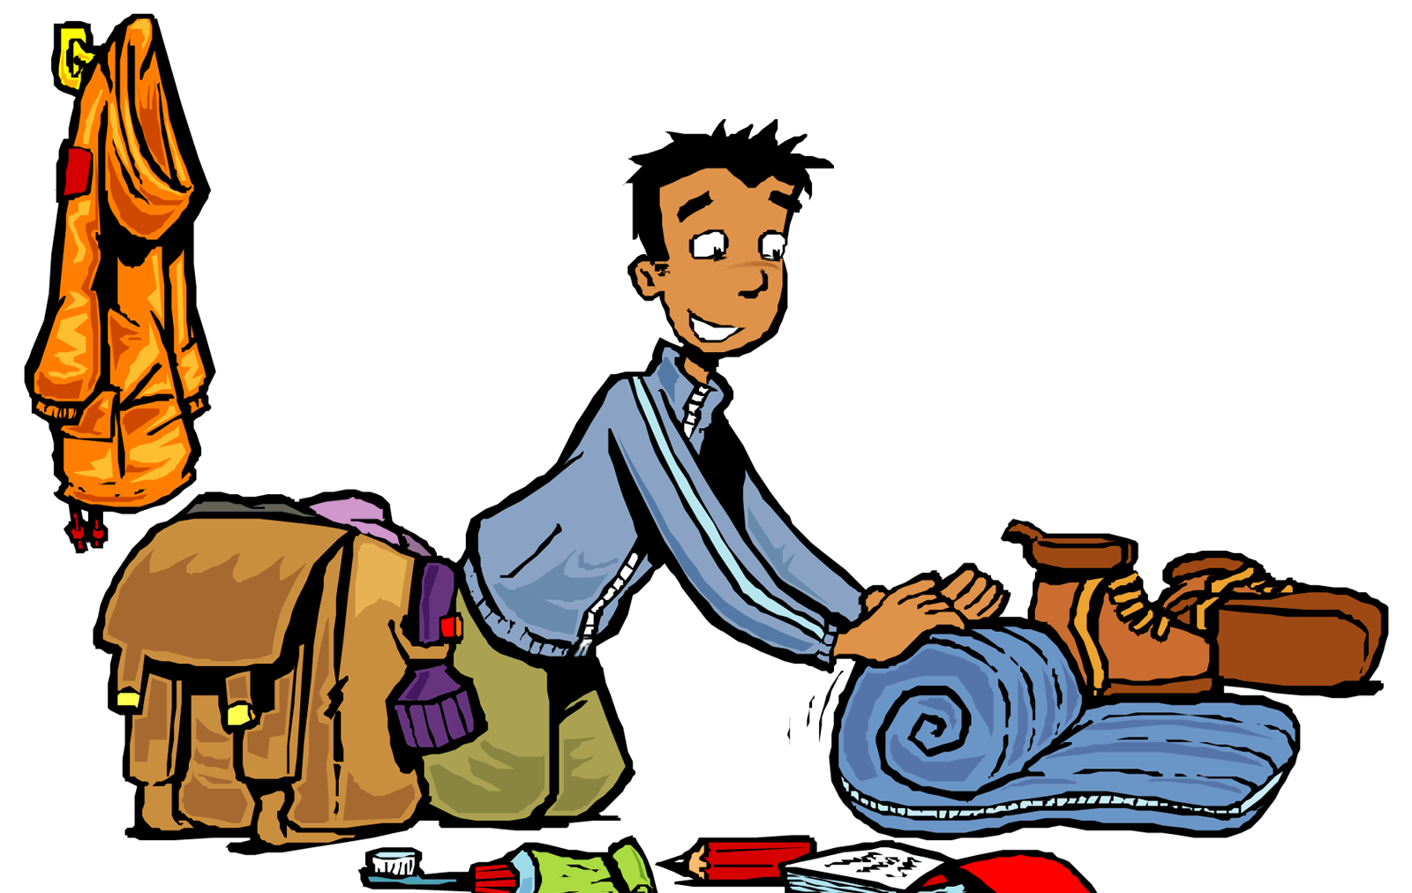
¿Qué vas a hacer en tus vacaciones?
hablar
1
I’m going to
1
1
[visit my family]
[take a train]
2
You are going to
2
2
[travel to another country]
[enjoy the sun]
3
S/he is going to
3
3
[spend time with my grandparents]
[go to the beach]
para
4
We are going to
4
4
[organise a plan]
[rest all day]
5
You (all) are going to
5
5
[go out with my friends]
[buy a bike]
6
They are going to
6
6
[prepare my things]
[walk near the sea]
Notes:
SHOW DURING ACTIVITY

Slide 45
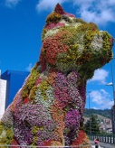
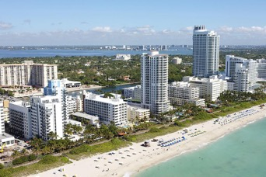
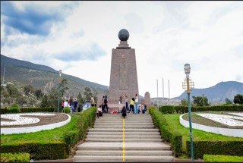
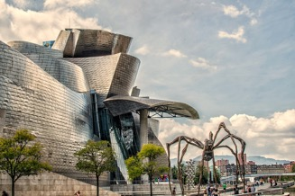
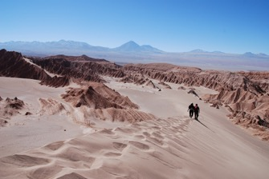
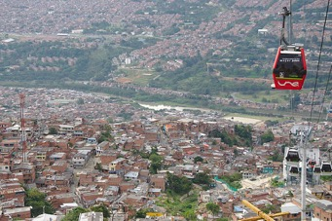
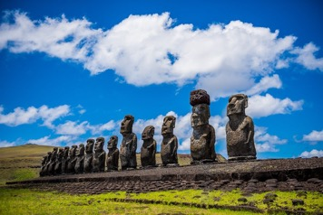
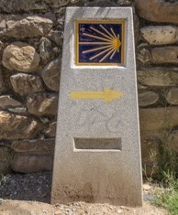
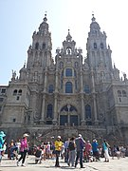
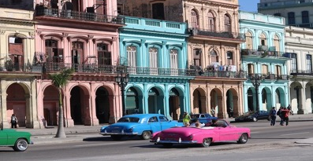
¡Felices vacaciones!
Havana, Cuba
Isla de Pascua, Chile
La mitad del mundo, Ecuador
Florida, Estados Unidos.
Medellín, Colombia
Santiago de Compostela, España.
El desierto de Atacama, Chile
El Museo Guggenheim y Puppy, Bilbao, España
“El que lee mucho y anda mucho, amigo Sancho, ve mucho y sabe mucho.”
¡Leer es una gran forma de viajar por el mundo!
2
4
6
7
1
3
5
8
Notes:
Note:
1) If time allows, this last slide could be used as a quiz:
Who is speaking on the slide?
How many of the places in the photos can you identify?
2) The sentence can be translated as “The one who reads a lot and walks a lot, sees a lot and knows a lot”. It’s a famous quote said by Don Quijote in the second book, chapter XXV. The teacher can explain to the students what it means: those who read a lot and travel a lot will be enriched and be more knowledgeable. It’s a message of encouragement to carry on learning, to be open to appreciate other cultures and other ways to see the world.
Solution:
1 – a
2 – g
3 – e
4 – d
5 – b
6 – c
7 – h
8 – f
Sources:
Havana, Cuba: by SweetMellowChill taken from Pixabay.
Atacama, Chile: Atacama Desert by LuisValiente taken from Pixabay.
Medellín, Colombia Image free to use from Wikicommons.
Florida, USA by antoniocuellarrph taken from Pixabay. Isla de Pascua, Chile: by voltamax taken from Pixabay.
La mitad del mundo, Ecuador: Licensed under CC Attribution-NonCommercial-NoDerivs 2.0 Generic, taken from Flickr.com.
El Museo Guggenheim y Puppy, Bilbao, Spain by Javier Alamo and Oscarplaterof, taken from Pixabay.
Santiago de Compostela, Spain The images are licensed under the Creative Commons Attribution-Share Alike 4.0 International license.
Map by Paulusburg, taken from Wikimedia.
Cathedral by Simon Birchell, taken from Wikimedia.

